Slide 1




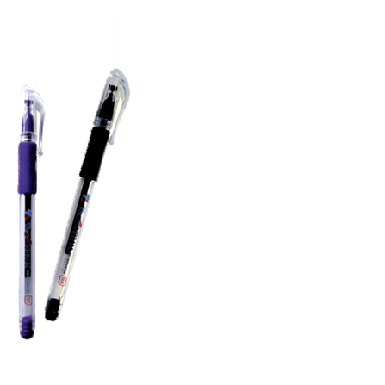
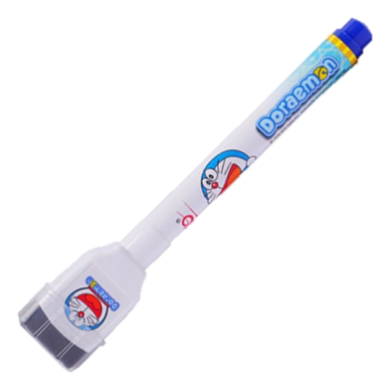

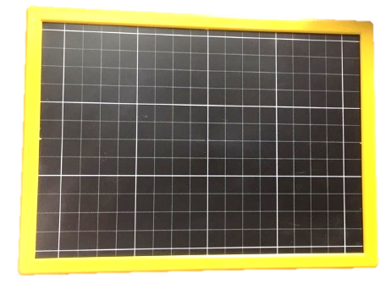

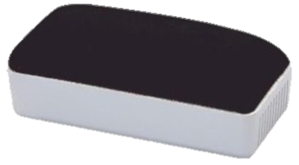
Chuẩn bị
Notes:
Tác giả bộ ppt Toán + TV1: Phan Thị Linh – Đà Nẵng
Sđt lh: 0916.604.268
+ Zalo: 0916.604.268
+ Facebook cá nhân: https://www.facebook.com/nhilinh.phan/
+ Nhóm chia sẻ tài liệu: https://www.facebook.com/groups/443096903751589
Hãy liên hệ chính chủ sản phẩm để được hỗ trợ và đồng hành trong suốt năm học nhé!

Slide 2
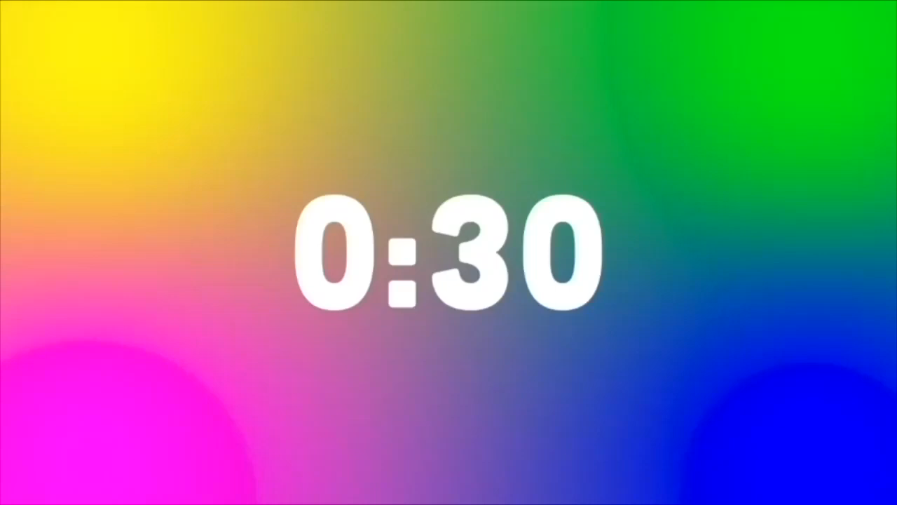
Notes:
Cho HS 30 giây ổn định
Tác giả bộ ppt Toán + TV1: Phan Thị Linh – Đà Nẵng
Sđt lh: 0916.604.268
+ Zalo: 0916.604.268
+ Facebook cá nhân: https://www.facebook.com/nhilinh.phan/
+ Nhóm chia sẻ tài liệu: https://www.facebook.com/groups/443096903751589
Hãy liên hệ chính chủ sản phẩm để được hỗ trợ và đồng hành trong suốt năm học nhé!

Slide 3



2
TIẾNG VIỆT
Notes:
Tác giả bộ ppt Toán + TV2: Phan Thị Linh – Đà Nẵng
Sđt lh: 0916.604.268
+ Zalo: 0916.604.268
+ Facebook cá nhân: https://www.facebook.com/nhilinh.phan/
+ Nhóm chia sẻ tài liệu: https://www.facebook.com/groups/443096903751589
Hãy liên hệ chính chủ sản phẩm để được hỗ trợ và đồng hành trong suốt năm học nhé!

Slide 4
KHỞI ĐỘNG

Slide 5
Tìm tiếng viết chưa đúng chính tả trong câu sau.
Bé không thích ăn chả vì có hạt tiu.
Bé không thích ăn chả vì có hạt tiêu.

Slide 6
Tìm tiếng viết chưa đúng chính tả trong câu sau.
Nước biển chong xanh.
Nước biển trong xanh.

Slide 7


Thứ …. ngày … tháng ….. năm 2022
Nghe – viết:
Khám phá đáy biển ở Trường Sa
S/123
Notes:
Tác giả bộ ppt Toán + TV2: Phan Thị Linh – Đà Nẵng
Sđt lh: 0916.604.268
+ Zalo: 0916.604.268
+ Facebook cá nhân: https://www.facebook.com/nhilinh.phan/
+ Nhóm chia sẻ tài liệu: https://www.facebook.com/groups/443096903751589
Hãy liên hệ chính chủ sản phẩm để được hỗ trợ và đồng hành trong suốt năm học nhé!

Slide 8
1
Nghe – viết: Khám phá đáy biển ở Trường Sa (từ Biển ở Trường Sa đến dưới đáy biển).
Khám phá đáy biển ở Trường Sa
Biển ở Trường Sa có những loài cá đẹp rực rỡ và lạ mắt. Từng đàn cá đủ màu sắc, dày đặc đến hàng trăm con tạo nên một tấm thảm hoa di động. Những vỉa san hô chạy dài từ chân mỗi đảo xuống sâu dần dưới đáy biển.
(Theo Nguyễn Xuân Thuỷ)

Slide 9
Khám phá đáy biển ở Trường Sa
Biển ở Trường Sa có những loài cá đẹp rực rỡ và lạ mắt. Từng đàn cá đủ màu sắc, dày đặc đến hàng trăm con tạo nên một tấm thảm hoa di động. Những vỉa san hô chạy dài từ chân mỗi đảo xuống sâu dần dưới đáy biển.
(Theo Nguyễn Xuân Thuỷ)
Biển ở Trường Sa có những loài cá đẹp rực rỡ và lạ mắt. Từng đàn cá đủ màu sắc, dày đặc đến hàng trăm con tạo nên một tấm thảm hoa di động. Những vỉa san hô chạy dài từ chân mỗi đảo xuống sâu dần dưới đáy biển.
(Theo Nguyễn Xuân Thuỷ)

Slide 10
Khám phá đáy biển ở Trường Sa
Biển ở Trường Sa có những loài cá đẹp rực rỡ và lạ mắt. Từng đàn cá đủ màu sắc, dày đặc đến hàng trăm con tạo nên một tấm thảm hoa di động. Những vỉa san hô chạy dài từ chân mỗi đảo xuống sâu dần dưới đáy biển.
(Theo Nguyễn Xuân Thuỷ)

Slide 11
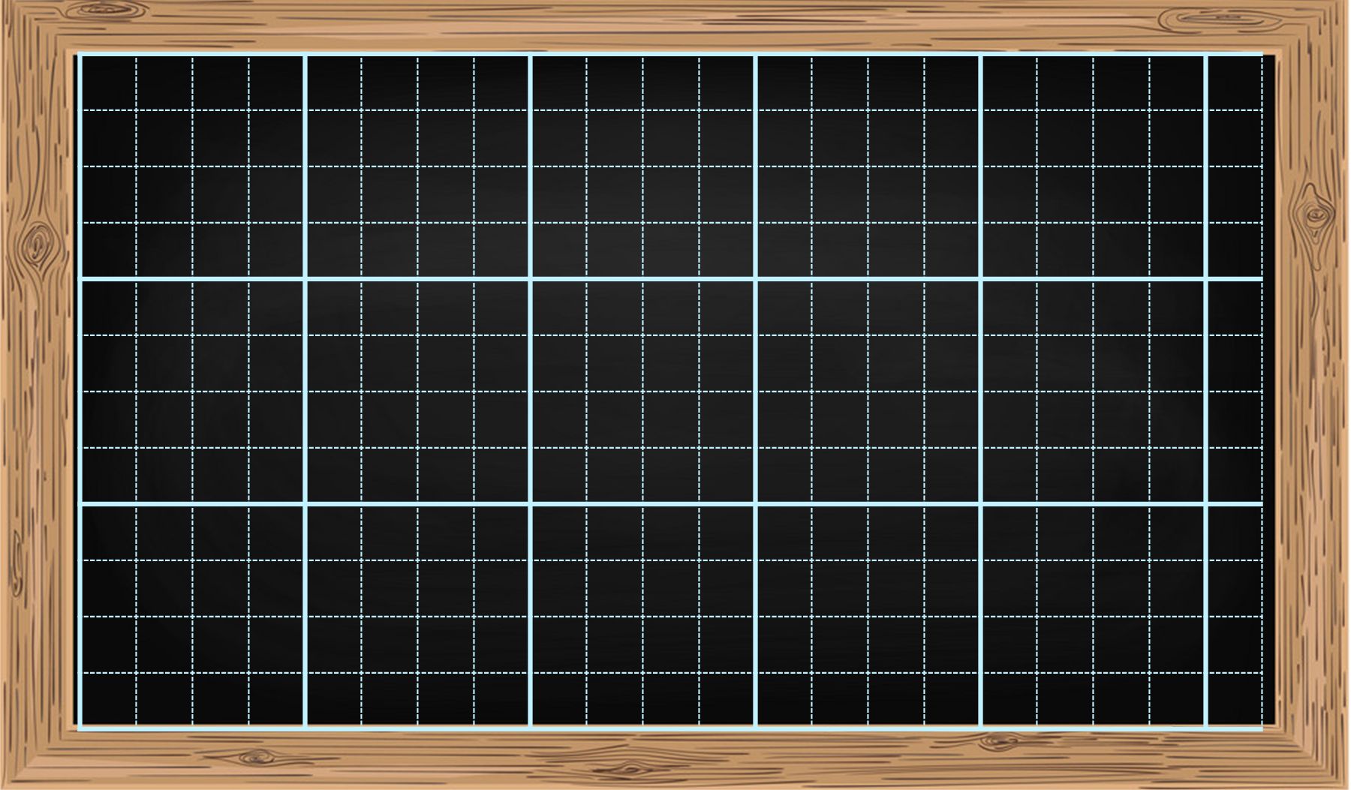
TǟưŊg Sa
jàu sắc
Notes:
Tác giả bộ ppt Toán + TV2: Phan Thị Linh – Đà Nẵng
Sđt lh: 0916.604.268
+ Zalo: 0916.604.268
+ Facebook cá nhân: https://www.facebook.com/nhilinh.phan/
+ Nhóm chia sẻ tài liệu: https://www.facebook.com/groups/443096903751589
Hãy liên hệ chính chủ sản phẩm để được hỗ trợ và đồng hành trong suốt năm học nhé!

Slide 12
hàng Ǉrăm
Notes:
Tác giả bộ ppt Toán + TV2: Phan Thị Linh – Đà Nẵng
Sđt lh: 0916.604.268
+ Zalo: 0916.604.268
+ Facebook cá nhân: https://www.facebook.com/nhilinh.phan/
+ Nhóm chia sẻ tài liệu: https://www.facebook.com/groups/443096903751589
Hãy liên hệ chính chủ sản phẩm để được hỗ trợ và đồng hành trong suốt năm học nhé!

Slide 13

Thứ … wgày … Ǉháng … wăm 2022
TΗĞng VΗİt
1. NΉ; - νμĞt:
Khám ιá đáy λμϜn ở TǟưŊg Sa
BΗϜn ở TǟưŊg Sa có ηững l♦i cá Α−p ǟực ǟỡ và lạ jắt. Từng đàn cá đủ jàu sắc, dày đặc ΑĞn hàng Ǉrăm cΪ Ǉạo Ζłn jŎ Ǉấm κảm hΞ di đųg. Nǖững νűa san hô εạy dài Ǉừ εân jĕ đảo xuūg sâu dần dưƞ đáy λμϜn.
Notes:
GVHD HS trình bày cân đối, đừng nên quá máy móc việc bắt HS phải lùi mấy ô mấy ô. Điểu này sẽ tạo nên sự cứng nhắc cho HS trong cuộc sống.

Slide 14
2
Chọn it hoặc uyt thay cho ô vuông.
a. Chú mực ống cứ thấy kẻ lạ là phun mực đen kịt cả một vùng nước xanh.
it
b. Tàu ngầm trong như chiếc xe b chạy dưới đại dương.
uyt
´
c. Cậu bé vừa đi vừa h sáo.
uyt
´
Notes:
Tác giả bộ ppt Toán + TV2: Phan Thị Linh – Đà Nẵng
Sđt lh: 0916.604.268
+ Zalo: 0916.604.268
+ Facebook cá nhân: https://www.facebook.com/nhilinh.phan/
+ Nhóm chia sẻ tài liệu: https://www.facebook.com/groups/443096903751589
Hãy liên hệ chính chủ sản phẩm để được hỗ trợ và đồng hành trong suốt năm học nhé!

Slide 15
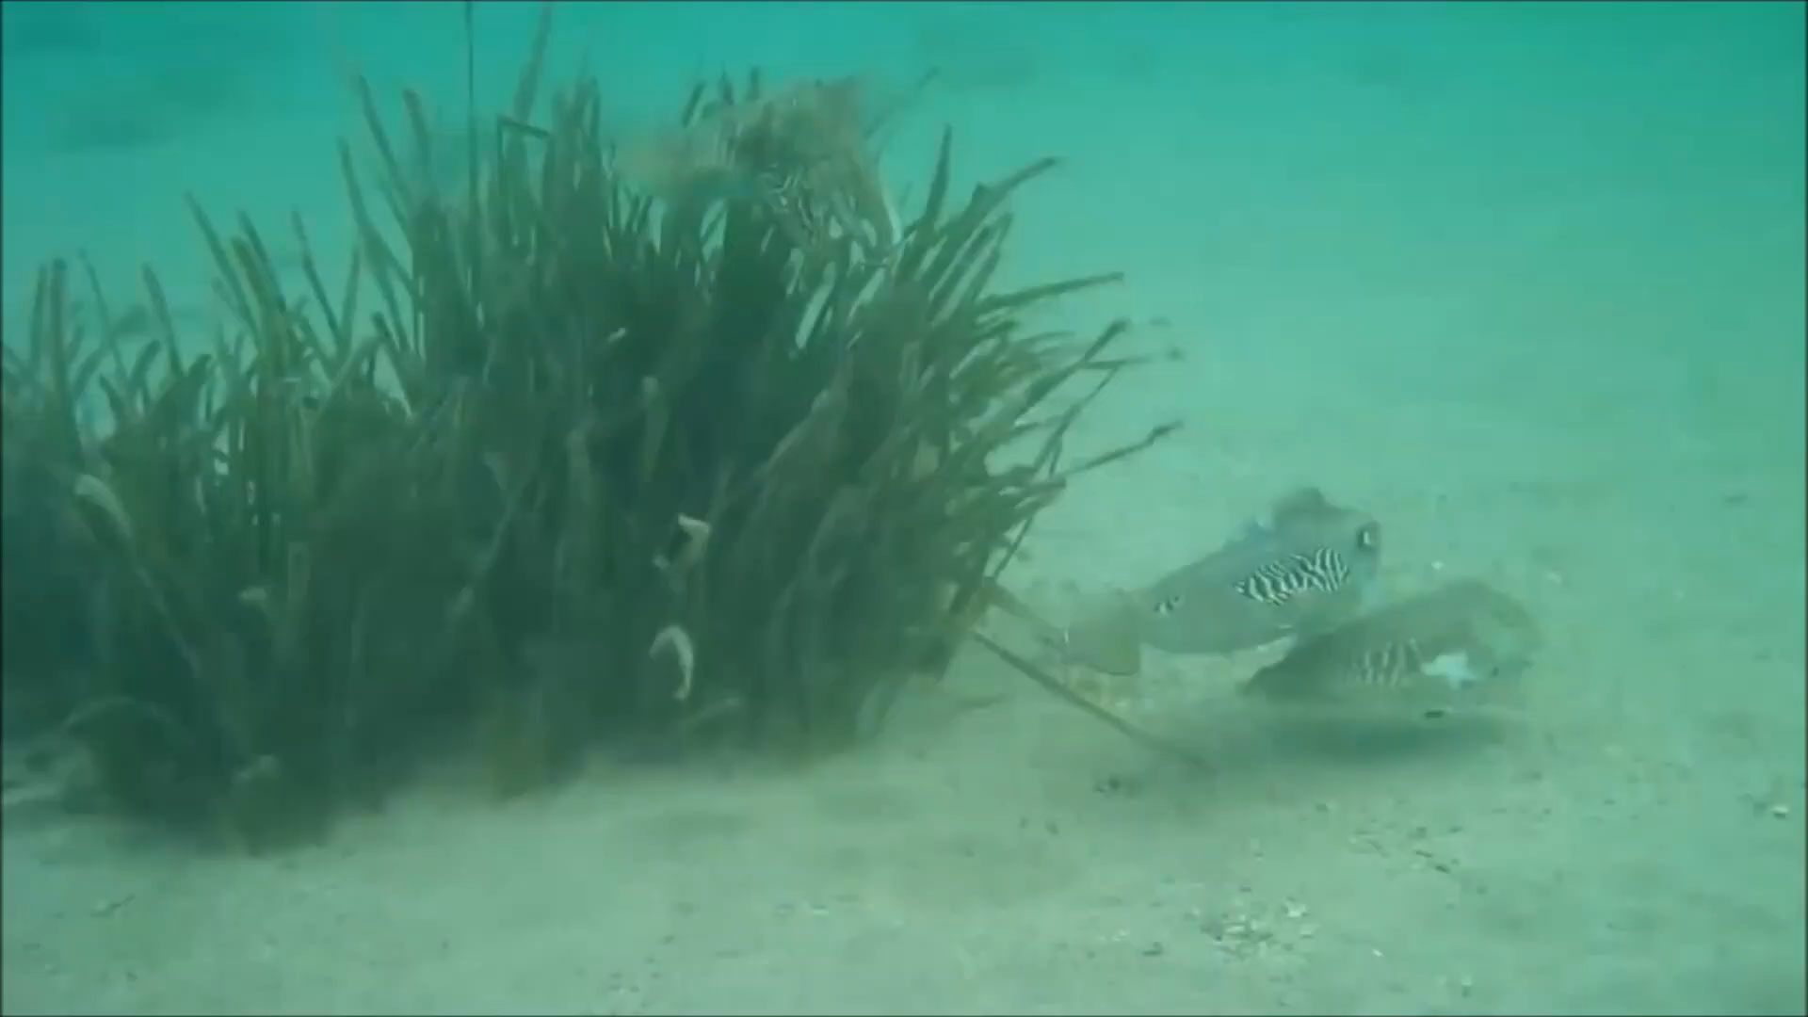
Notes:
Tác giả bộ ppt Toán + TV1 + 2: Phan Thị Linh – Đà Nẵng
Sđt lh: 0916.604.268
+ Zalo: 0916.604.268
+ Facebook cá nhân: https://www.facebook.com/nhilinh.phan/
+ Nhóm chia sẻ tài liệu: https://www.facebook.com/groups/443096903751589
Hãy liên hệ chính chủ sản phẩm để được hỗ trợ và đồng hành trong suốt năm học nhé!

Slide 16
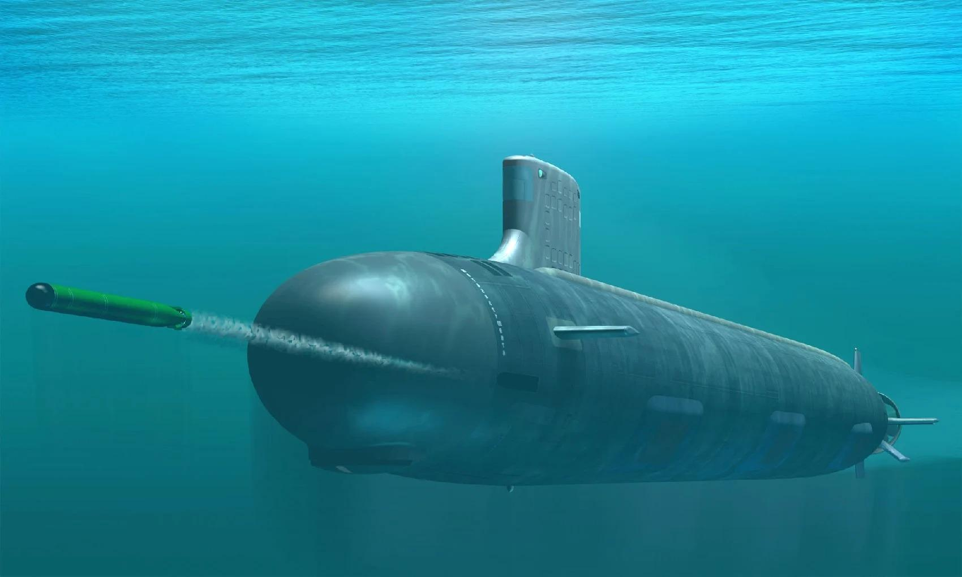
Notes:
Tác giả bộ ppt Toán + TV1 + 2: Phan Thị Linh – Đà Nẵng
Sđt lh: 0916.604.268
+ Zalo: 0916.604.268
+ Facebook cá nhân: https://www.facebook.com/nhilinh.phan/
+ Nhóm chia sẻ tài liệu: https://www.facebook.com/groups/443096903751589
Hãy liên hệ chính chủ sản phẩm để được hỗ trợ và đồng hành trong suốt năm học nhé!

Slide 17
3
Chọn a hoặc b.
    a. Tìm tiếng chứa iêu hoặc ươu điền vào chỗ chấm.
    Ốc ……. sống trong ruộng lúa.
    Ốc bươu sống trong ruộng lúa.
    Hội thi thả …….. được tổ chức trên biển.
    Hội thi thả diều được tổ chức trên biển.
Notes:
Tác giả bộ ppt Toán + TV2: Phan Thị Linh – Đà Nẵng
Sđt lh: 0916.604.268
+ Zalo: 0916.604.268
+ Facebook cá nhân: https://www.facebook.com/nhilinh.phan/
+ Nhóm chia sẻ tài liệu: https://www.facebook.com/groups/443096903751589
Hãy liên hệ chính chủ sản phẩm để được hỗ trợ và đồng hành trong suốt năm học nhé!

Slide 18

3
Chọn a hoặc b.
    b) Tìm từ ngữ có tiếng chứ in hoặc inh phù hợp với tranh.
    kính
    đèn pin
    số chín
    máy tính
Notes:
Tác giả bộ ppt Toán + TV2: Phan Thị Linh – Đà Nẵng
Sđt lh: 0916.604.268
+ Zalo: 0916.604.268
+ Facebook cá nhân: https://www.facebook.com/nhilinh.phan/
+ Nhóm chia sẻ tài liệu: https://www.facebook.com/groups/443096903751589
Hãy liên hệ chính chủ sản phẩm để được hỗ trợ và đồng hành trong suốt năm học nhé!

Slide 19
DẶN DÒ
Hoàn thành bài
Xem lại bài đã học
Chuẩn bị bài mới
Notes:
Tác giả bộ ppt Toán + TV2: Phan Thị Linh – Đà Nẵng
Sđt lh: 0916.604.268
+ Zalo: 0916.604.268
+ Facebook cá nhân: https://www.facebook.com/nhilinh.phan/
+ Nhóm chia sẻ tài liệu: https://www.facebook.com/groups/443096903751589
Hãy liên hệ chính chủ sản phẩm để được hỗ trợ và đồng hành trong suốt năm học nhé!

Slide 20

Người soạn : Phan Thị Linh
Năm sinh : 1990
SĐT : 0916.604.268
Mail : linhpt33@fe.edu.vn
Thân chào Quý Thầy Cô!
Người soạn rất mong nhận được phản hồi và góp ý từ Quý Thầy Cô để bộ giáo án ppt được hoàn thiện hơn.
Mọi thông tin phản hồi mong được QTC gửi về:
+ Zalo: 0916.604.268
+ Facebook cá nhân: https://www.facebook.com/nhilinh.phan/
+ Nhóm chia sẻ tài liệu: https://www.facebook.com/groups/443096903751589
* Thầy cô có thể liên hệ khi cần được hỗ trợ soạn giáo án điện tử.

